Slide 1
L'efficacité et les inconvénients du traitement à long terme par les macrolides chez les patients atteints de MPOC
Projet d’érudition
Nafiseh Naderi, M.D, MSc
R1 médecine de famille
Supervisor: dre.Safia cherif-slimane MD, MSc
Université de montréal
CUMF les aurores boréales

Slide 2
Conflits d'intérêts
Aucun conflit d'intérêt

Slide 3
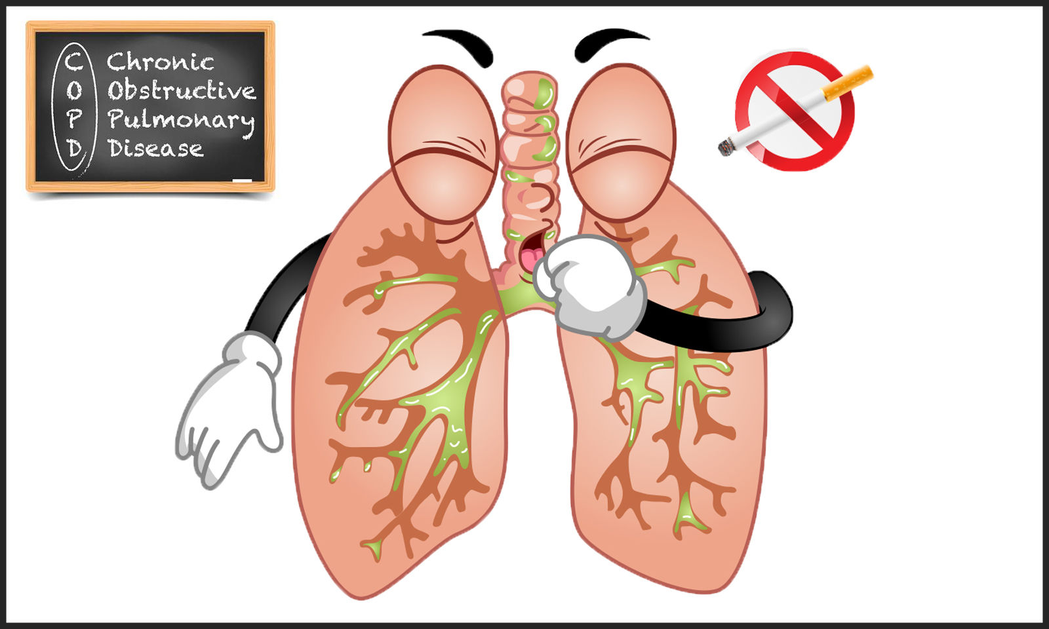
Introduction: épidémiologie
La maladie pulmonaire obstructive chronique (MPOC) est une cause importante de morbidité et de mortalité dans le monde¹
3e cause de décès dans le monde²
En 2011-2012, il y a environ 2.0 millions
de canadiens âgés ≥ 35 ans atteints de MPOC²
1.Mathers CD, Loncar D. Projections of global mortality and burden of disease from 2002 to 2030. PLOS Med 2006; 3 (11): e442.
2.https://sante-infobase.canada.ca/labo-de-donnees/blogue-MPOC.html
Notes:
On prévoit une augmentation considérable en raison de l'augmentation d'exposition aux polluants, aux facteurs de risques et du vieillissement de la population²

Slide 4
Introduction: lignes directrices
GOLD 2023 a recommandé les macrolides pour les patients traités par inhalation triple qui ont encore des exacerbations¹
Les macrolides ont des effets anti-inflammatoires et immunomodulateurs en plus de l’effet antibiotique
GOLD D
1.GOLD strategy document 2023 available at: http://goldcopd.org
Notes:
Par conséquent, la prévention et le traitement des exacerbations constituent un élément important de la gestion de la MPOC afin d’améliorer la qualité de vie et les résultats pronostiques.
(D (i.e. exacerbation history of ≥2 or ≥1 leading to the hospital admission and symptoms as mMRC≥2 and CAT≥10) . Many questions remain unanswered in practice, making clinical decisions a challenge. It is still unknown if patients with severe disease and those colonized with Pseudomonas aeruginosa would benefit from treatment with macrolides. In addition, benefits beyond one year of treatment have not been studied.
Current therapies such as long-acting bronchodilators and/or inhaled corticosteroids, smoking cessation, pulmonary rehabilitation and influenza immunization are recommended to prevent exacerbations.^{(11, 13)} Even though these interventions have shown a reduction in exacerbations, there is a need for further pharmacological therapies in patients who continue to have recurrent exacerbations despite optimal care

Slide 5
Question clinique
P: Population adulte avec MPOC ayant ≥ 1 exacerbation par année.
I : Usage de macrolide à long terme (≥12 semaines).
C: Absence d'usage de macrolide à long-terme.
O: 1.a Fréquence d'exacerbations
1.b Problèmes de santé tels que la dyspnée, qualité de vie et la tolérance à l'effort.

Slide 6
Méthodologie
Critères d’inclusion:
Articles rédigés en français / anglais
Essais cliniques randomisés
Population adulte diagnostiquée avec une MPOC
Traitement par macrolides ≥ 12 semaines
Articles publiés de 2013 à 2023 (inclusivement)
Critères d’exclusion
Autre maladie pulmonaire chronique

Slide 7
Méthodologie (suite)
Recherche effectuée le 12 décembre 2022
Pubmed par MESH: 58 articles
Application du filtre : RCT + 10 ans: 11 articles
Études non-éligibles: 7 (selon les critères d'inclusion et exclusion)
Études éligibles à partir de la lecture des titres et résumés : 4 articles
MESH: ("pulmonary disease, chronic obstructive"[mesh]) AND "macrolides"[mesh]) AND ( "symptom flare up"[mesh] OR "disease progression"[mesh])
≥

Slide 8
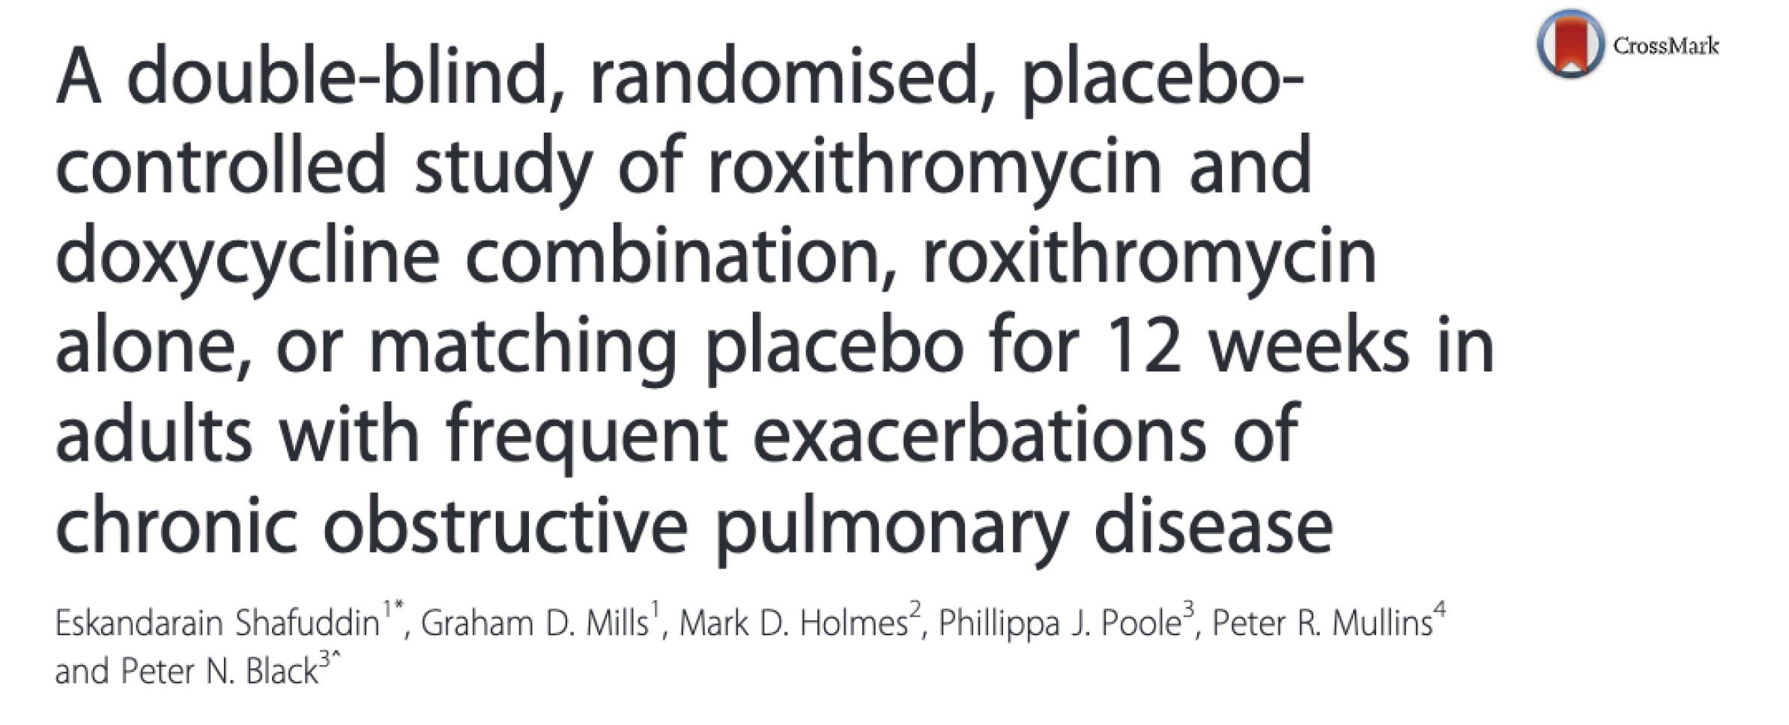
Études éligibles

Slide 9
Résultats
Étude (auteur, date, pays) | Type de devis | Dure de TX | Taille d’échantillon | Résultat
Vermeersch, et al. 2019​, Belgique | multicentrique, randomisé, en double aveugle, contrôlé par placebo | 12 Sem | 301 (147 AZT, 154 placebo) | une signification clinique en faveur de la prise d'azithromycine qui peut réduire la récurrence des exacerbations, en particulier celles entraînant une hospitalisation et un transfert en réanimation, chez les patients à risque. (P=0.526, P=0.0272) Cependant, ce traitement n'a pas démontré d'efficacité pour améliorer la qualité de vie et dyspnée.
Shafuddin , et al. 2015 Australie et Nouvelle-Zélande | multicentrique, randomisé, en double aveugle, contrôlé par placebo | 12 Sem | 292 (101roxithromycine plus doxycycline, 97roxithromycine, 94 placebo) | Pas d’effet positif sur la fréquence des exacerbations ni sur la qualité de vie des patients atteints de MPOC pendant ou après traitement. (p = 0.5832)
ECR, double insu, intention de traiter pour tous les articles

Slide 10
Résultats
Étude (auteur, date, pays) | Type de devis | Dure de TX | Taille d’échantillon | Résultat
Uzun , et al. 2019​, Pays-Bas | Randomisé, en double aveugle, contrôlé par placebo | 52 sem | 92 (47 AZT , 45 placebo) | Un traitement à l'azithromycine pendant 12 mois a diminué le taux d'exacerbation et augmenté le délai jusqu'à la première exacerbation chez les patients MPOC très graves.(P=0.003, P=0.001 ) Cependant , L'azithromycine n'a pas amélioré la qualité de vie liée à la santé.
Simpson, et al. 2014 Australie | Randomisé, en double aveugle, contrôlé par placebo | 12 Sem | 30 (15 AZT , 15 placebo) | une tendance à la réduction du nombre d'exacerbations sévères non par un mécanisme anti-neutrophile. (p = 0,062 ) Il n y a pas un changement de dyspnée ou qualité de vie liée à la santé.
Étude (auteur, date, pays)
Type de devis
Dure de TX
Taille d’échantillon
Résultat

Slide 11
Discussion
Etudes | Forces | Faiblesses
Vermeersch, et al. | -Étude en milieu hospitalier et ambulatoire d'une durée de 3 mois avec Phase post-traitement de 6 mois -Critères d'inclusion et d'exclusion sont bien définis -Caractéristiques descriptives des participants complètes -Calcul de la puissance de l'étude -Scores validés (mMRC, EQ5D, CAT) | -Validité externe limitée par des critères d'inclusions strictes (taux d'inclusion de 14,6 %) -Faible puissance -Faible taille d'échantillons d'expectorations (≤ 20 % ) -Pas de distinction entre cause virale ou bactérienne
Shafuddin, et al. | -Durée de TX pendant 12 mois -Le taux d'abandon plus faible que prévu -Inclusion des patients qui avaient ≥ 3 EAMPOC pendant 12 mois précédents. -Une majorité de 80% des patients étaient déjà sous trithérapie inhalée -Exclure la MPOC avec bronchectasie (par scanner) pour éviter un biais substantiel -Outils de mesure validés (Score SGRQ, SF-12, Épreuve à pied de 6 minutes) | -Manque de données sur la résistance aux antibiotiquesle, stade de GOLD, score de mMRC , autres médicaments -Biais potentiel : tous les participants étaient séropositifs à C. pneumonie -absence d'utilisation de la roxithromycine au Canada

Slide 12
Discussion
Etudes | Forces | Faiblesses
Uzun , et al. | -Exclure la MPOC avec bronchectasie (par scanner) pour éviter un biais substantiel -Inclusion des patients qui avaient ≥ 3 EAMPOC pendant 12 mois précédents -La durée de l'antibiothérapie de 52 semaines est plus longue que les autres études -Plus de 80% des patients étaient déjà sous trithérapie inhalée -Scores validés (SGRQ,SF-12, 6MWT) | -Manque de donner sur statut de fumeur et score de mMRC -Faible taille d'échantillons d'expectorations -Absence d'évaluation des effets secondaires des médicaments, Par exemple. ECG, audiométrie
Simpson, et al. | -Calcul de la puissance de l'étude (puissance suffisante 0,819 ) -Le taux d'abandon plus faible que prévu -Tomodensitométrie pulmonaire pour tous les patients -Outils de mesure validés (Score SGRQ, CCQ, mMRC ) -Induction d'expectoration pour tous les patients | -Petite population -Absence de critère de sévérité de MPOC dans les critères d’inclusion -Plusieurs manques de données sur la caractéristique de population; nombre d’EAMPOC de l'année précédente, autres tx, IMC -Manques de données d'évaluation des effets secondaires; ECG, audiométrie -Plus d'effets secondaires comme la diarrhée dans le groupe azithromycine
Notes:
ce qui permet d'évaluer les effets anti-inflammatoires et immunomodulateurs possibles de ces antibiotiques
on ne sait pas si les patients a déjà ou des exacerbation ou no

Slide 13
Pour ma pratique
Le traitement à long terme par les macrolides a un effet sur la réduction de la fréquence des EMPOC chez les patients ayant des antécédents d'exacerbations fréquentes
Cependant, il n'a pas montré d'efficacité sur la qualité de vie, le dyspnee et la tolérance à l'exercice
Bien que le traitement par macrolide à long terme pourrait augmenter la survenue d'événements indésirables et la résistance aux macrolides, il n'y a pas assez évidents de ces effets indésirables. D'autres études devraient être faites pour évaluer ces effets

Slide 14
Bibliographie
1.Mathers CD, loncar D. Projections of global mortality and burden of disease from 2002 to 2030. PLOS med 2006; 3 (11): e442.
2. From the global strategy for the diagnosis, management and prevention of COPD, global initiative for chronic obstructive lung disease (GOLD), 2023
3. Kristina vermeersch, maria gabrovska, joseph aumann, lngel K. Demedts, jean-louis corhay, et al. Azithromycin during acute chronic obstructive pulmonary disease exacerbations requiring hospitalization (BACE). American journal of respiratory and critical care medicine volume 200 number 7 I october 1 2019.
4. Eskandarain shafuddin,graham D. Mills, mark D. Holmes, phillippa J. Poole, peter R. Mullins, peter N. Black. A double-blind, randomised, placebocontrolled study of roxithromycin an doxycycline combination, roxithromycin alone, or matching placebo for 12 weeks in adults with frequent exacerbations of chronic obstructive pulmonary disease. Journal of negative results in biomedicine (2015) 14:15 DOI 10.1186/s12952-015-0034-8
5. Sevim uzun, rem co S djamin,jan A W kluytmans, paul G H mulder, nils f van't veer,et al. Azithromycin maintenance treatment in patients with frequent exacerbations of chronic obstructive pulmonary disease (COLUMBUS): a randomised, double-blind, placebo-controlled trial. Lancet respir med 2014; 2: 361-68
6. Jodie L. Simpson, heather powell, katherine J. Baines, david milne, harvey O. Coxson, et al. The effect of azithromycin in adults with stable neutrophilic COPD: A double blind randomised, placebo controlled trial. Plosone. 08,22, 2014. Doi: 10.1371 /journal.Pone.Oj 05609.T001

Slide 16
Annexes

Slide 17
Article 1 : Vermeersch (AJRCCM 2019)- Méthodologie
Devis | ECR, multicentrique, double insu
Lieu | 6 hôpitaux universitaires et 14 hôpitaux non universitaires en Belgique
Population | Âge: + 18 ans
 | Dx MPOC: ATCD et un test de la fonction pulmonaire ATCD ≥ 1 EAMPOC tx avec CTS et/ou ATB au cours de l'année précédente Fumeurs actuels ou ATCD >10 PA, intervalle QTc normal, être hospitalisé pour EAMPOC (48 hrs post-hospit).
 | ∅ ventilation mécanique, ∅ Dose CTS > 4 mg ≥ 2 mois, ∅ ATB < 2 semaines précédant l'étude, ∅ pneumonie
Échantillion | n= 147 (AZT) n= 154 (placebo)
Design | Étape 1: Phase traitement actif (1 à 90 jours) - Tx CST + ATB standard & AZT 500 mg/j x 3j et puis 250 mg q 2j Étape 2: Phase post-traitement (91 à 180 jours) - Sans traitement
Groupe après randomization (1:1) | Groupe AZT Groupe Placebo
Issues primaires | Intensification de traitement (Î dose ou > 8 jours de CST systémiques, changement d'ATB, nouveau tx) Transfert aux USI ou réadmission jusqu'à 90 jours Mortalité (toutes causes)
Issues secondaires | Score du test d'évaluation de la MPOC (CAT), score EQSD, score mMRC Nombre de nouvelles exacerbations
Analyses statistiques | Intention de traiter
Notes:
TF défini comme le composite de trois critères d'évaluation : 1) intensification du traitement (IT) avec des corticostéroïdes systémiques et/ou des antibiotiques pour des raisons respiratoires ; 2) hospitalisation (SH), y compris transfert aux soins intensifs ou réadmission pour des raisons respiratoires ; et 3) mortalité toutes causes confondues
- traitement aigu des corticostéroïdes systémiques et des antibiotiques
Changement ou atb spectre réduit durant la période de traitement (5 jours de corticostéroïdes et 5-7 jours atb) basé sur une culture d'expectorations (si non fait pas considéré comme une échec de traitement, mais plutôt bonne pratique si fait)

Slide 18
Article 1 : Vermeersch (AJRCCM 2019)- Résultats
Issues primaires:
Issues secondaires:
Échec au traitement | AZT (n=174) | Placebo (n=154) | Différence
Taux d'échec au traitement | 49 % (69) | 60 % (86) | P=0.526
Intensification du traitement | 47 % (66) | 60 % (85) | P=0.0272
 | AZT | Placebo | Valeur p
Fréquence des EAMPOC : par patient-année | 0.57 | 0.75 | P= 0.077
mMRC score | 3.1 | 3.2 | P=0.5389
EQ5D score | 61.6 | 61.2 | P=0.884
CAT score | 57.3 | 60.2 | P=0.296 ​

Slide 19
Article 2: Shafuddin (JNRBM 2015)- Méthodologie
Devis | ECR, multicentrique, double insu
Lieu | 16 centres en Australie et en Nouvelle-Zélande
Population | Âge: + 45 ans
 | Dx MPOC: Critères spirométriques de la MPOC ATCD ≥ 3 EAMPOC 2 dernières années ATCD de tabagisme ≥ 20 PA
 | Sérologie positive pour C. pneumonia (titre d'anticorps IgG = 1:64)
Échantillion | N= 101 (RXT + DOX), N=97 (RXT) et N= 94 (Placebo)
Design | Étape 1: Phase traitement actif (12 sem.) - RXT 300 mg/j ou RXT 300 mg/j + DOX 100 mg/j ou Placebo Étape 2: Phase post-traitement (48 semaines ) - Sans traitement
Groupe après randomization | Groupe RXT Group RXT et DOX Groupe Placebo
Issues primaires | Fréquence des EAMPOC modérées/sévères durant la période post-traitement de 48 sem.
Issues secondaires | EMPOC (durées de 12 sem. de tx, 24 et 48 sem. post-tx) Dyspnée, fatigue et fonction émotionnelle (Scores CRQ sur une période de 60 sem.)
Analyses statistiques | Intention de traiter
Notes:
TF défini comme le composite de trois critères d'évaluation : 1) intensification du traitement (IT) avec des corticostéroïdes systémiques et/ou des antibiotiques pour des raisons respiratoires ; 2) hospitalisation (SH), y compris transfert aux soins intensifs ou réadmission pour des raisons respiratoires ; et 3) mortalité toutes causes confondues
- traitement aigu des corticostéroïdes systémiques et des antibiotiques
Changement ou atb spectre réduit durant la période de traitement (5 jours de corticostéroïdes et 5-7 jours atb) basé sur une culture d'expectorations (si non fait pas considéré comme une échec de traitement, mais plutôt bonne pratique si fait)

Slide 20
Article 2: Shafuddin (JNRBM 2015)- Résultats
Issues primaires:
Issues secondaires:
 | RXM/ DOX | RXM | Placebo | Différence
EMPOC 48 sem. post-traitement (patient-année ) | 2.83 | 2.69 | 2.50 | p = 0.5832
 | RXM/ DOX | RXM | Placebo | Différence
EMPOC 12 sem. (patient-année) | 1.64 | 1.74 | 2.25 | p = 0,2545
Fonction émotionnelle (Score CRQ) | 23.3 | 24.6 | 24.4 | P:0.3027
 | 22.9 | 23.8 | 23.8
Dyspnée (Score CRQ) | 15.45 | 17.4 | 18.9 | P: 0.1321
 | 17.2 | 15.5 | 18.7
Fatigue (Score CRQ) | 15.3 | 16.2 | 15.7 | P:0.4266
 | 15.7 | 15 | 15.7

Slide 21
Articles 3: Uzun (LRM 2014)- Méthodologie
Devis | ECR, double insu, groupe contrôle
Lieu | Centre unique à l’hôpital Amphia (Breda, Pays-Bas)
Population | Âge : ≥ 18 ans
 | Diagnostic de MPOC ≥ 3 EAMPOC cours de l'année précédente (stéroïdes ou ATB)
 | Cliniquement stable, ∅ EAMPOC ou d'infection des voies respiratoires
Échantillion | n= 47 AZT n= 45 placebo
Design | AZT 500 mg 3 x/sem. Pla­cebo (52 semaines)
Groupe après randomization (1:1) | Groupe AZT Groupe Placebo
Issues primaires | Taux d'EMPOC
Issues secondaires | Délai avant la 1ière EAMPOC Test de marche de six minutes Qualité de vie (SF-12 et SGRQ)
Analyses statistiques | Intention de traiter
Notes:
(concentrations ALT ou ASTdeux fois ou plus supérieures à la limite supérieure de la normale);

Slide 22
Article 3: Uzun (LRM 2014)-Résultats
Issues primaires:
Issues secondaires:
 | AZT | Placebo | P value
Taux d'EMPOC | 1.94 | 3.22 | P=0.003
 | AZT | Placebo | P value
Délai de la 1ière EAMPOC (jours) | 130 | 59 | P=0.001
Tolérance à l'exercice (6MWT) | 0.42 | -3.55 | P=0.31
SGRQ (score total) Score de la composante physique Score de la composante mentale Changement au départ à 12 mois | 1.05 | -0.44 | P=0.82
 | 17.2 | 18.7 | P=0.38
 | 0.04 | -1.80 | P=0.55
Légende: 6 MWT: Épreuve à pied de 6 minutes

Slide 23
Article 4: Simpson (PLOS ONE, 2014)- Méthodologie
Devis | ECR, double insu, groupe contrôle
Lieu | Hôpital John Hunter, NSW, Australie
Population | Adultes
 | Dx MPOC (Seuils atteints à la spirométrie) Bronchite neutrophilique persistante
 | ø EAMPOC ou △ médicaments 4 semaines précédentes
Échantilliion | n= 15 AZT n= 15 placebo
Design | Étape 1: Phase traitement actif (12 semaines) - Tx AZT 250 mg/ jour ou placebo Étape 2: Phase post-traitement (12 semaines ) - Sans traitement
Groupe après randomization | Groupe AZT Groupe Placebo
Issues primaires | Réduction des expectorations CXCL8
Issues secondaires | Modification de Exacerbations sévères Modification de Qualité de vie (SGRQ)
Analyses statistiques | Intention de traiter
Notes:
proportion de neutrophiles dans les expectorations supérieure à 61 % ou supérieure à 162 x 10/mL de neutrophiles dans les expectorations démontrée à deux reprises

Slide 24
Article 4: Simpson (PLOS ONE, 2014)- Résultats
Issues secondaires:
 | AZT | Placebo | P valus
Taux moyen d'EAMPOC sévères par personne (26 semaines) | 0.33 | 0.93 | p = 0,062
mMRC | 1 (0.1) | 1 (0.2) | P= 0.695
SGRQ (score total) | 28.1 | 34.2 | P= 0.259

Slide 25
Macrolides
Airway Epithelium
Effect on airway secretion
Ion transport
Mucus secretion
Mucin
Cl
IL8
Effect on Inflammation
Pro-inflammatory cytokine production
Adhesion molecules expression
Chemical Mediators
Reactive oxygen species generation
Apoptosis
Effect on Bacteria
Adherence
Virulence factor
Biofilm formation
Quorum sensing gene
ROS
LTB4
Bacteria
Beneficial effects of macrolides in the inflamed airway. Kanoh S. Clin Microbiol Rev. 2010
Notes:
Decrease mucus hypersecretion and improve mucose transport by inhibiting airway epithelial cl channel
Cytokines and chemokines are the key factor of inflammatory response and macrolides can decrease the production of proinflammatory cytokines.(decrease TNF,NFKB,SP1) inhibit neutrophil recruitment, it has been shown that macrolides can decrease like LPS induced neutrophil which contributre to resulotion of airway neutrophilic inflammation.also it can decrease chemical mediators like LTB4(chemotactic factor for neutrophil). The apoptosis of activated neutrophil increase indirectely through decrease in GMCSF AND il8 aswell as increase in phagocytosis of apoptotic epithelial cells and neutrophils by macrophage.
Non antibiotic,like rapam ycin.
First copd patients are colonised with strep and resisitant to azithromycin.
Rational

